Slide 1
НАЦИОНАЛЬНЫЙ ПРОЕКТ
ЖИЛЬЕ И ГОРОДСКАЯ СРЕДА

Slide 2
Федеральный проект «Жилье»
Увеличение объемов жилищного строительства
на 25,5%
на 31,5%
на 27,0%

Slide 3
Федеральный проект «Жилье»

Slide 4
Федеральный проект «Обеспечение устойчивого сокращения непригодного для проживания жилищного фонда»
Утверждены
распоряжением Правительства
Российской Федерации
от 16 марта 2019 г. № 446-р
ЦЕЛЕВЫЕ ПОКАЗАТЕЛИ
РЕАЛИЗАЦИИ В ПЕРИОД 2019 - 2021 ГОДОВ РЕГИОНАЛЬНЫХ АДРЕСНЫХ
ПРОГРАММ ПО ПЕРЕСЕЛЕНИЮ ГРАЖДАН ИЗ АВАРИЙНОГО ЖИЛИЩНОГО
ФОНДА, ПРИЗНАННОГО ТАКОВЫМ ПО СОСТОЯНИЮ НА 1 ЯНВАРЯ 2017 Г.
Наименование субъекта Российской Федерации | 2019 - 2021 годы - всего |  | В том числе
 |  |  | 2019 год |  | 2020 год |  | 2021 год
 | общая площадь, подлежащая расселению (тыс.кв.м) | численность граждан, подлежащих переселению (тыс.чел.) | общая площадь, подлежащая расселению (тыс.кв.м) | численность граждан, подлежащих переселению (тыс.чел.) | общая площадь, подлежащая расселению (тыс.кв.м) | численность граждан, подлежащих переселению (тыс.чел) | общая площадь, подлежащая расселению (тыс.кв.м) | численность граждан, подлежащих переселению (тыс.чел.)
Курганская область | 13,03 | 0,71 | 0,85 | 0,05 | 6,09 | 0,33 | 6,09 | 0,33

Slide 5
Федеральный проект «Обеспечение устойчивого сокращения непригодного для проживания жилищного фонда»
В 2019 году переселение граждан планируется в 6-ти муниципальных образованиях:
г.Курган, г.Шадринск, Куртамышский район, | Лебяжевский район, Сафакулевский район, Шумихинский район.
По состоянию на 01 июля 2019 г. фактически переселение граждан их ветхого и аварийного жилья не проводилось, контракты (на приобретаемую (предоставляемую) площадь) в рамках региональной адресной программы по переселению граждан из аварийного жилищного фонда не заключались.
Заявка Курганской области одобрена Фондом содействия реформированию ЖКХ одной из первых в Уральском федеральном округе – 16 апреля 2019 г. на сумму 179,9 млн.рублей.
30% этой суммы – 54 млн.рублей – перечислены в субъект.

Slide 6
Федеральный проект «Обеспечение устойчивого сокращения непригодного для проживания жилищного фонда»
По информации Фонда содействия реформированию ЖКХ
По состоянию на 2 августа 2019 г. в реестре обращений по вопросам качества жилых помещений, предназначенных для переселения граждан из аварийного фонда, находится 24 обращения из Курганской области

Slide 7
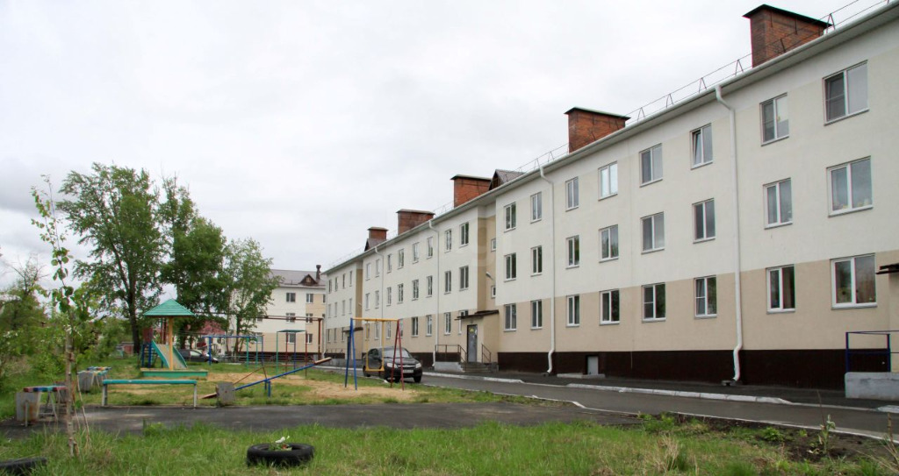
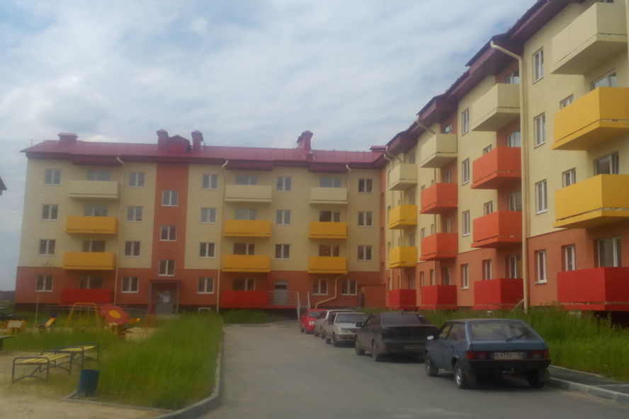
Федеральный проект «Обеспечение устойчивого сокращения непригодного для проживания жилищного фонда»
г.Курган
ул.Макаренко, д.12 | В подвальном помещении швы между плитами перекрытия не заделаны цементным раствором
ул.Макаренко, д.14 | в местах общего пользования входных групп. Металлическая облицовка цоколя здания местами деформирована. Вертикальные деформационные швы между секциями не защищены от атмосферных осадков
7 микрорайон, поз.18 | , отсутствует контруклон от наружных стен в связи с чем ливневые стоки текут под фундамент. Вертикальные деформационные температурные швы между секциями не защищены от атмосферных осадков
Микрорайон 16, д.10 | Отмостка по периметру МКД выполнена не качественно, ширина меньше предусмотренной нормативом, сколы, раковины. В торцевой части здания наблюдаются провалы грунта, обрушения штукатурного слоя цоколя. Вертикальные деформационные температурные швы между секциями не защищены от атмосферных осадков
Трещины по стенам и перекрытиям
Провалы отмостки
На всей поверхности отмостки наблюдается разрушение защитного слоя бетона

Slide 8
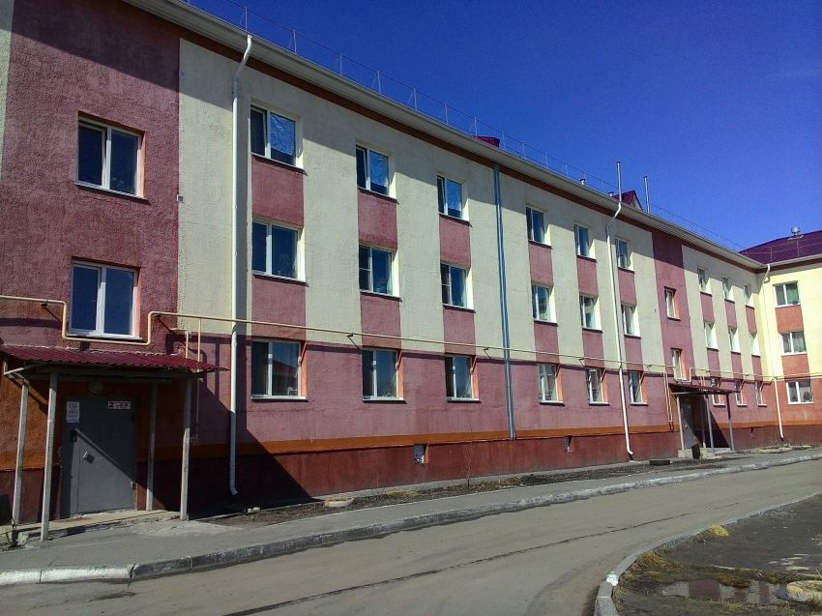
Федеральный проект «Обеспечение устойчивого сокращения непригодного для проживания жилищного фонда»
г.Курган
п.Сиреневый, ул.Березовая, д.9а | В квартире № 2 стыки линолеума выполнены некачественно (не проклеены), местами имеются зазоры, цементная стяжка пола деформирована. Швы между плитами перекрытиями не заделаны цементным раствором. При устройстве фундаментов из бетонных блоков и цоколя здания на отдельных участках применен силикатный кирпич, применение которого для наружных стен подвалов, цоколей и фундаментов не допускается. На кровле не утеплены и не облицованы вентиляционные каналы. В местах прохода труб через межэтажные перекрытия отсутствуют гильзы. В сопряжении стен входных групп и стен здания зафиксированы трещины раскрытием более 2 мм.
ул.Ломоносова, д.34
ул.Ломоносова, д.40 | Наличие трещин в побелочном слое усадочного характера квартире № 56. В местах общего пользования подъезда № 3
Отмостка не примыкает вплотную к стенам здания, имеет трещины.
Отмостка с ямами и трещинами
отслоение штукатурного покрытия на потолке

Slide 9
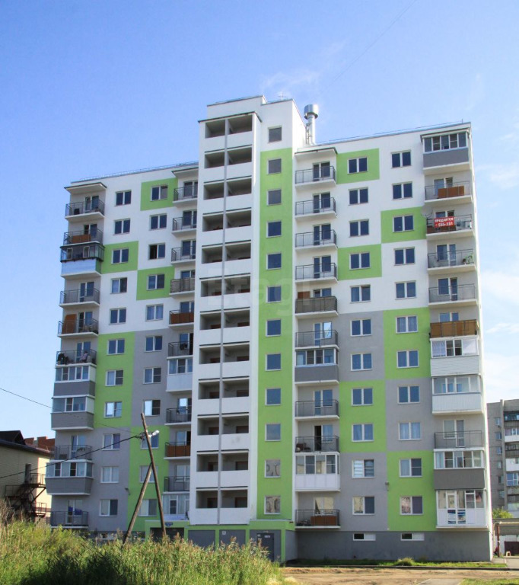
Федеральный проект «Обеспечение устойчивого сокращения непригодного для проживания жилищного фонда»
г.Курган
ул.Калинина, д.18 | Разрушено напольное покрытие входной группы. В наружной стене торцевой части здания зафиксирована
ул.Отдыха, д.2в | Облицовка фасада здания закреплена ненадлежащим образом, вследствии чего наблюдается ее деформация в угловых частях здания. По всей поверхности крыльца выявлено разрушение защитного слоя бетона, деформации сколы, раковины, Разрушение штукатурного слоя цоколя. В тамбуре входной группы зафиксированы многочисленные трещины, протечки, очаги плесени, разрушение штукатурного слоя. При устройстве кровли из наплавляемых материалов примыкания к вентиляционным каналам, парапетам и выходам на кровлю выполнены с нарушениями, в связи с чем в местах общего пользования наблюдаются следы протечек и очагов образования плесени, следы намокания в местах прохода внутреннего водостока через перекрытия. Установлено наличие следов протечек и очагов образования плесени на потолках в жилых помещениях третьего этажа (в квартирах 23, 24). В местах общего пользования и жилых помещениях, зафиксированы многочисленные трещины в стенах, на потолках и стяжках полов. В техподполье дома зафиксирована повышенная влажность, коррозия труб инженерных сетей, выявлены локальные очаги скопления влаги на поверхности перекрытий и стен, швы между плитами перекрытия не заделаны цементным раствором. Существует угроза обрушения плиты межэтажного перекрытия а техводполье, в связи с наличием в ней вертикальной деформации и тещины с раскрытием до 20 мм
трещина на уровне третьего этажа.

Slide 10
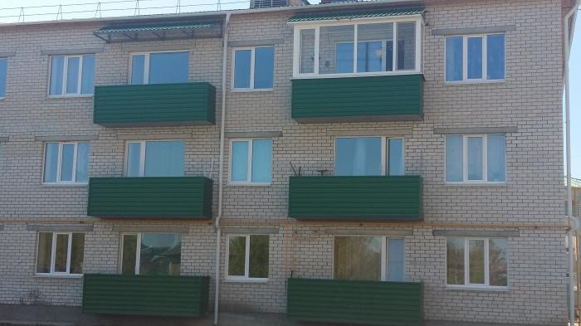
Федеральный проект «Обеспечение устойчивого сокращения непригодного для проживания жилищного фонда»
г.Шадринск
ул.Гоголя, д.28а, стр.1 и 2 | Отслоение штукатурного слоя и лакокрасочного покрытия во входных тамбурах подъездов.
Ул.Автомобилистов, д.45,к.1 | В техподполье отсутствует теплоизоляция труб холодного водоснабжения и канализации. Швы между плитами перекрытия не заделаны цементным раствором.
Отмостка вокруг дома имеет разрушения.
Трещины в отмостке.

Slide 11
Федеральный проект «Обеспечение устойчивого сокращения непригодного для проживания жилищного фонда»
Общая фактическая стоимость долгосрочной программы переселения 2013-2017 гг.
тыс.рублей/кв.м.

Slide 12
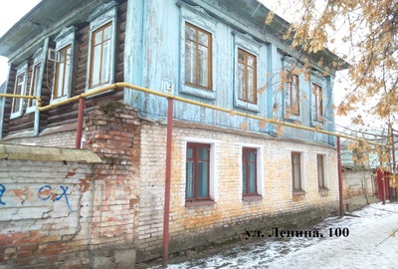
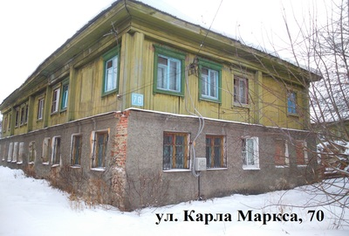
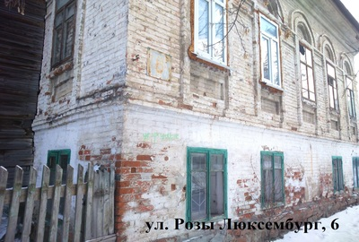
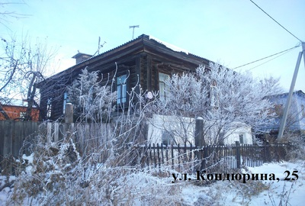
Федеральный проект «Обеспечение устойчивого сокращения непригодного для проживания жилищного фонда»
ПОСТАНОВЛЕНИЕ ПРАВИТЕЛЬСТВА КУРГАНСКОЙ ОБЛАСТИ от 1 апреля 2019 г. № 82
ОБ УТВЕРЖДЕНИИ РЕГИОНАЛЬНОЙ АДРЕСНОЙ ПРОГРАММЫ
ПО ПЕРЕСЕЛЕНИЮ ГРАЖДАН ИЗ АВАРИЙНОГО ЖИЛИЩНОГО ФОНДА
КУРГАНСКОЙ ОБЛАСТИ НА 2019 - 2025 ГОДЫ
г.Шадринск | Год ввода дома в эксплуатацию | Дата признания дома аварийным | Сведения об аварийном жилищном фонде |  | Планируемая дата окончания переселения
 | год | дата | площадь, кв. м | количество человек | дата
ул. Карла Маркса, д. 70 | 1876 | 13.11.2013 | 363,90 | 23 | 31.12.2022
ул. Кондюрина, д. 35 | 1882 | 30.10.2013 | 308,80 | 26 | 11.03.2021
ул. Ленина, д. 100 | 1886 | 30.12.2016 | 150,10 | 16 | 31.12.2023
ул. Ленина, д. 104, лит. а | 1860 | 18.09.2013 | 88,60 | 6 | 31.12.2021
ул. Ленина, д. 112 | 1885 | 30.12.2013 | 197,90 | 13 | 11.03.2022
ул. Ленина, д. 129 | 1874 | 30.12.2016 | 269,20 | 22 | 31.12.2023
ул. Октябрьская, д. 95, л.А | 1870 | 30.12.2016 | 263,00 | 18 | 31.12.2023
ул. Розы Люксембург, д. 6, лит. В | 1850 | 13.11.2013 | 129,90 | 11 | 31.12.2023
ул. Советская, д. 99, лит. Б | 1884 | 15.04.2014 | 237,70 | 17 | 31.12.2023

Slide 13
Федеральный проект «Формирование комфортной городской среды»
На 2019 год запланировано благоустройство 19 дворовых территорий и 80 общественных пространств в 24 муниципальных районах и 2 городских округах (городах Курган и Шадринск) Курганской области.
По состоянию на 8 августа 2019 г. заключены все муниципальные контракты на благоустройство дворовых территорий.
По 14 общественным территориям конкурсные процедуры не завершены и контракты не подписаны.

Slide 14
Федеральный проект «Формирование комфортной городской среды»
Особого внимания требуют 8 общественных территорий
в 6 муниципальных образованиях
 | Катайский район
1 | Парк "Катайский острог" по ул. Ленина, д.184 | аукцион 09.08.19
 | Куртамышский район
2 | Площадь имени Ленина | аукцион 09.08.19
3 | аллея и тротуар по пр. Ленина | аукцион 09.08.19
 | Половинский район
4 | Благоустройство общественной территории парка Победы с.Половинное | аукцион 13.08.19
 | Целинный район
5 | Благоустройство территории сквера по адресу: Курганская область Целинный район, с.Целинное,ул.Бухарова. | аукцион 14.08.19
6 | Благоустройство парка культуры и отдыха «Победа» по адресу: Курганская область Целинный район, с.Целинное,ул.Промышленная. | аукцион 14.08.19
 | Шатровский район
7 | Парк Победы с. Барино ул. Ленина, 21 | аукцион 13.08.19
 | Юргамышский район
8 | Площадь по ул.Ленина, д.43, р.п.Юргамыш | аукцион 16.08.19

